Slide 1
ການຈໍລະຈອນການແກ້ໄຂຄະດີແບບຄົບວົງຈອນ
ອີງຕາມ ຄໍາສັ່ງສະບັບເລກທີ 01/ອອປສ, ລົງວັນທີ 18/11/2008 ຂອງໄອ ຍະການປະຊາຊົນສູງສຸດ ກ່ຽວກັບການປະຕິບັດການທົດລອງການ ຈໍລະຈອນການແກ້ໄຂຄະດີແບບຄົບວົງຈອນ.
ອີງຕາມ ບົດແນະນໍາຂອງຫົວໜ້າຫ້ອງການ ອອປສ ສະບັບເລກທີ 03/ ອອປສ,ຫກ, ລົງວັນທີ 27/11/2008 ກ່ຽວກັບການທົດລອງ ຕິດຕາມການຈໍລະຈອນເອກະສານກ່ຽວກັບຄະດີແບບຄົບວົງຈອນ.
ອີງຕາມ ຂໍ້ຕົກລົງສະບັບເລກທີ 01/ອອປສ, ຫກ, ລົງວັນທີ 01/12/2008 ຂອງຫ້ອງການວ່າດ້ວຍການມອບຄວາມຮັບຜິດຊອບ

Slide 2
ການຈໍລະຈອນແກ້ໄຂຄະດີຄົບແບບວົງຈອນ
ໂດຍປະຕິບັດຕາມຄໍາສັ່ງ ແລະ ຄໍາແນະນໍາທີ່ກ່າວມານັ້ນຢູ່ ອອປສ ຊຶ່ງເລີ່ມປະຕິບັດມາແຕ່ ວັນທີ 01 ທັນວາ 2008 ລວມມີ 19 ຂັ້ນຕອນດັ່ງນີ້:
ຂາເຂົ້າ-ຂາອອກ (ຄໍາແນະນໍາເລກທີ 07/ອອປສ, ລົງວັນທີ 4/6/2008 ກ່ຽວກັບການກວດກາຄວາມຖືກຕ້ອງ ແລະ ຄົບຖ້ວນຂອງບັນດາເອກະສານຕ່າງໆຕາມສໍານວນຄະດີ (1 ວັນ).
ເລຂາ ທ່ານ ອຍກ ສູງສຸດ (2 ວັນ).
ເລຂາທ່ານຮອງ ອຍກ ສູງສຸດ (2 ວັນ).
ຂາເຂົ້າ-ຂາອອກ ຂອງກົມ (1 ວັນ).
ຫົວໜ້າກົມ (2 ວັນ).
ຮອງຫົວໜ້າກົມ (2 ວັນ).
ຫົວໜ້າພະແນກ (2 ວັນ).

Slide 3
ການຈໍລະຈອນການແກ້ໄຂຄະດີແບບຄົບວົງຈອນ
ໂດຍປະຕິບັດຕາມຄໍາສັ່ງ ແລະ ຄໍາແນະນໍາທີ່ກ່າວມານັ້ນຢູ່ ອອປສ ໄດ້ປະຕິບັດ ຊຶ່ງລວມມີ 19 ຂັ້ນຕອນດັ່ງນີ້:
8. ວິຊາການ (25 ວັນ).
9. ຫົວໜ້າພະແນກ (2 ວັນ).
10. ຮອງຫົວໜ້າກົມ (2 ວັນ).
11. ຫົວໜ້າກົມ (2 ວັນ).
12. ຂາເຂົ້າ-ຂາອອກ ຂອງກົມ (1 ວັນ).
13. ໜ່ວຍງານພິມດີດ (3 ວັນ).
14. ວິຊາການ (2 ວັນ).
15. ໜ່ວຍງານພິມດີດ ( 2 ວັນ).
16. ຂາເຂົ້າ-ຂາອອກ ຂອງກົມ ( 1 ວັນ).

Slide 4
ການແກ້ໄຂຄະດີຄົບວົງຈອນ
ໂດຍປະຕິບັດຕາມຄໍາສັ່ງ ແລະ ຄໍາແນະນໍາທີ່ກ່າວມານັ້ນຢູ່ ອອປສ ໄດ້ປະຕິບັດ ຊຶ່ງລວມມີ 19 ຂັ້ນຕອນດັ່ງນີ້:
17. ເລຂາການນໍາ (5 ວັນ).
18. ຂາເຂົ້າ-ຂາອອກ ຂອງກົມ (1 ວັນ).
19. ພະແນກຄົ້ນຄວ້າ-ສັງລວມ (2 ວັນ).
ລວມ 60 ວັນ

Slide 5
ແຜນວາດ ການຈໍລະຈອນເອກະສານກ່ຽວກັບຄະດີແບບຄົບວົງຈອນ (ຂັ້ນລົບລ້າງ) ອົງການໄອຍະການປະຊາຊົນສູງສຸດ
ເລຂາ ອປສ
2=2 ວ
ເລຂາ ຮອງ ອປສ
3=2 ວ
17=5 ວ
ຂາເຂົ້າ-ຂາອອກກົມ
4=2 ວ
12=1 ວ
16=1 ວ
18=1 ວ
ຫົວໜ້າກົມ
5=2 ວ
11=2 ວ
ພ/ງ
ພິມຄອມພິວເຕີ້
13=3 ວ
15=2 ວ
ຮອງຫົວໜ້າກົມ
10=2 ວ
6=2 ວ
ຂາເຂົ້າ-ຂາອອກ
ອອປສ
1=1 ວ
19=1 ວ
ລວມ 60 ວັນ
ວິຊາການ
8=25 ວ
14=2 ວ
ຫົວໜ້າພະແນກ
9=2 ວ
7=2 ວ

Slide 6
ແຜນວາດ ການຈໍລະຈອນເອກະສານກ່ຽວກັບຄະດີແບບຄົບວົງຈອນ (ຂັ້ນລົບລ້າງ) ອົງການໄອຍະການປະຊາຊົນສູງສຸດ
ເລຂາ ອປສ
2=2 ວ
ເລຂາ ຮອງ ອປສ
3=2 ວ
17=5 ວ
ຂາເຂົ້າ-ຂາອອກກົມ
4=2 ວ
12=1 ວ
16=1 ວ
18=1 ວ
ຫົວໜ້າກົມ
5=2 ວ
11=2 ວ
ພ/ງ
ພິມຄອມພິວເຕີ້
13=3 ວ
15=2 ວ
ຮອງຫົວໜ້າກົມ
10=2 ວ
6=2 ວ
ຂາເຂົ້າ-ຂາອອກ
ອອປສ
1=1 ວ
19=1 ວ
ລວມມີ 9 ຂັ້ນຕອນ
1. ຂາເຂົ້າ-ຂາອອກ ອອປສ 6. ຮອງກົມ
2. ເລຂາ ອປສ 7. ຫົວໜ້າພະແນກ
3. ເລຂາຮອງ ອປສ 8. ວິຊາການ
4. ຂາເຂົ້າ-ຂາອອກ ກົມ (4 ເທື່ອ) 9. ພ/ງ ພິມດີດ
5. ຫົວໜ້າກົມ
ວິຊາການ
8=25 ວ
14=2 ວ
ຫົວໜ້າພະແນກ
9=2 ວ
7=2 ວ

Slide 7
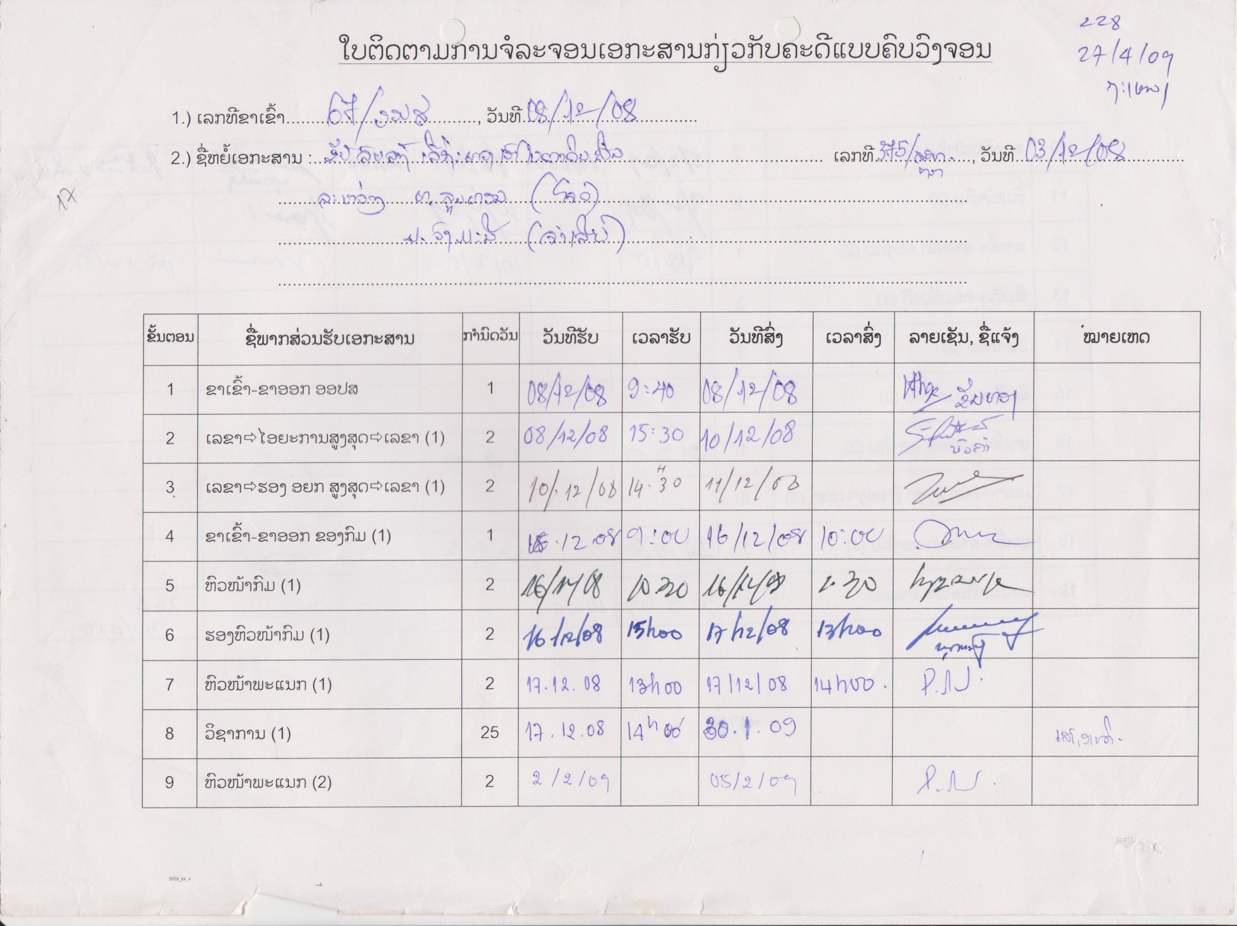

Slide 8
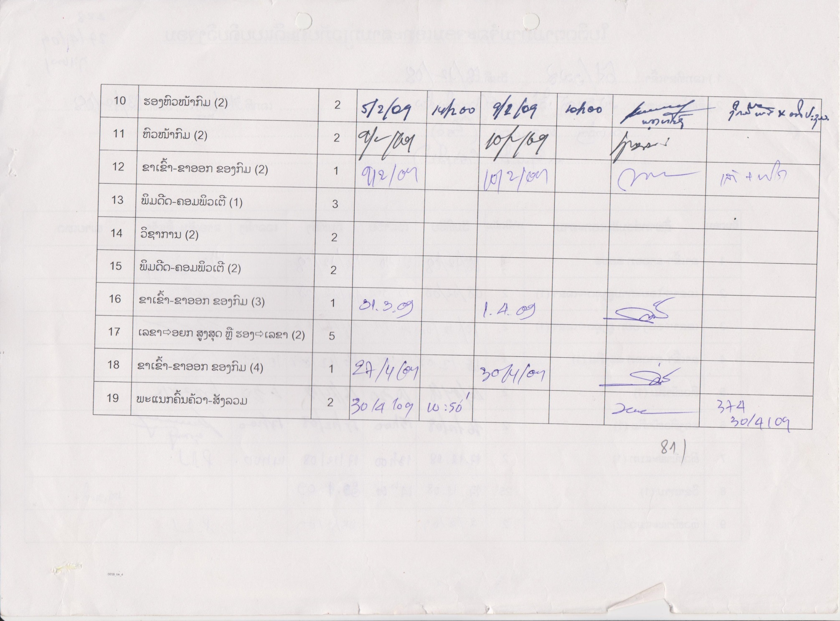

Slide 9
2012 ສະຫຼຸບຕີລາຄາປະເມີນຜົນການຈັດຕັ້ງປະຕິບັດການຕິດຕາມກວດກາການແກ້ໄຂ ຄະດີແບບຄົບວົງຈອນ ຢູ່ ອອປສ ໄລຍະ ແຕ່ປີ 2009-2012
ຂໍ້ສະດວກ
ມີຄໍາສັ່ງສະບັບເລກທີ 01/ອອປສ, ລົງວັນທີ 18/11/2008 ຂອງ ອປສ.
ມີຄໍາແນະນໍາສະບັບເລກທີ 03/ອອປສ,ຫກ, ລົງວັນທີ 27/11/2008 ຂອງຫົວໜ້າຫ້ອງການ ອອປສ.
ມີຂໍ້ຕົກລົງສະບັບເລກທີ 01/ອອປສ,ຫກ, ລົງວັນທີ 01/12/2008 ຂອງຫົວໜ້າຫ້ອງການວ່າດ້ວຍການມອບຄວາມຮັບຜິດຊອບ.
ມີຕາຕະລາງກໍານົດຂັ້ນຕອນ, ກໍານົດເວລາ ຈະແຈ້ງ.
ໄດ້ຮັບການຮ່ວມມືຈາກພາກສ່ວນກົມກ່ຽວຂ້ອງ.

Slide 10
2012 ສະຫຼຸບຕີລາຄາປະເມີນຜົນການຈັດຕັ້ງປະຕິບັດການຕິດຕາມກວດກາການແກ້ໄຂ ຄະດີແບບຄົບວົງຈອນ ຢູ່ ອອປສ ໄລຍະ ແຕ່ປີ 2009-2012
ຂໍ້ຫຍຸ້ງຍາກ
ຜູ່ຮັບຜິດຊອບຢູ່ບາງຂັ້ນຕອນ ບໍ່ລົງຂໍ້ມູນ.
ຜ່ານການຕິດຕາມກວດກາສັງລວມໄດ້ດັ່ງນີ້:
ຄະດີແພ່ງ
1.445 ເລື່ອງ ປະຕິບັດຖືກຕາມກໍານົດເວລາ ມີ 535 ເລື່ອງເທົ່າກັບ 37,02%.
910 ເລື່ອງເທົ່າກັບ 62,17% ປະຕິບັດບໍ່ຖືກກັບກໍານົດເວລາ, ກາຍກໍານົດເວລາຫຼາຍທີ່ສຸດ 449 ວັນ.
ສ່ວນຫຼາຍປະຕິບັດບໍ່ໄດ້ຕາມກໍານົດເວລາ ແມ່ນຂັ້ນທີ 5-18 ຂັ້ນກົມ, ພະແນກ, ວິຊາການ, ຂາເຂົ້າ-ຂາອອກ ແລະ ເລຂາການນໍາ.

Slide 11
2012 ສະຫຼຸບຕີລາຄາປະເມີນຜົນການຈັດຕັ້ງປະຕິບັດການຕິດຕາມກວດກາການແກ້ໄຂ ຄະດີແບບຄົບວົງຈອນ ຢູ່ ອອປສ ໄລຍະ ແຕ່ປີ 2009-2012
ຂໍ້ຫຍຸ້ງຍາກ
ຜູ່ຮັບຜິດຊອບຢູ່ບາງຂັ້ນຕອນ ບໍ່ລົງຂໍ້ມູນ.
ຜ່ານການຕິດຕາມກວດກາສັງລວມໄດ້ດັ່ງນີ້:
ຄະດີອາຍາ
626 ເລື່ອງ ປະຕິບັດຖືກຕາມກໍານົດເວລາ ມີ 552 ເລື່ອງເທົ່າກັບ 88,18%.
74 ເລື່ອງເທົ່າກັບ 11,82% ປະຕິບັດບໍ່ຖືກກັບກໍານົດເວລາ, ກາຍກໍານົດເວລາຫຼາຍທີ່ສຸດ 398 ວັນ.
ສ່ວນຫຼາຍປະຕິບັດບໍ່ໄດ້ຕາມກໍານົດເວລາ ແມ່ນຂັ້ນທີ 5-18 ຂັ້ນກົມ, ພະແນກ, ວິຊາການ, ຂາເຂົ້າ-ຂາອອກ ແລະ ເລຂາການນໍາ.

Slide 12
ບໍ່ມີຂໍ້ມູນ
ລວມ 1 ເດືອນ 13 ວັນ
3/2/09

Slide 13
ບໍ່ລົງຂໍ້ມູນ
ເຂົ້າວັນທີ 8/12/08-30/4/2009 ລວມ 2 ເດືອນກັບ 22 ວັນ, ກາຍກໍານົດ 22 ວັນ

Slide 14
2012 ສະຫຼຸບຕີລາຄາປະເມີນຜົນການຈັດຕັ້ງປະຕິບັດການຕິດຕາມກວດກາການແກ້ໄຂ ຄະດີແບບຄົບວົງຈອນ ຢູ່ ອອປສ ໄລຍະ ແຕ່ປີ 2009-2012
ຜ່ານການຕິດຕາມກວດກາສັງລວມໄດ້ດັ່ງນີ້:
ຄະດີອາຍາ
626 ເລື່ອງ. ປະຕິບັດຖືກຕາມກໍານົດເວລາ ມີ 552 ເລື່ອງເທົ່າກັບ 88,17%.
74 ເລື່ອງເທົ່າກັບ 11,82% ປະຕິບັດບໍ່ຖືກກັບກໍານົດເວລາ, ກາຍກໍານົດເວລາຫຼາຍທີ່ສຸດ 398 ວັນ.
ສ່ວນຫຼາຍປະຕິບັດບໍ່ໄດ້ຕາມກໍານົດເວລາ ແມ່ນຂັ້ນທີ 5-18 ຂັ້ນກົມ, ພະແນກ, ວິຊາການ, ຂາເຂົ້າ-ຂາອອກ ແລະ ເລຂາການນໍາ.
ຫົວໜ້າກົມ 3. ຫົວໜ້າພະແນກ 5. ພິມດີດ
ຮອງຫົວໜ້າກົມ 4. ວິຊາການ 6. ຂາເຂົ້າ-ຂາອອກ

Slide 15
ຜົນການຕິດຕາມກວດກາ ໄລຍະ 6 ເດືອນຕົ້ນສົກປີ 2014-2015
ຜ່ານການຕິດຕາມກວດກາສັງລວມໄດ້ດັ່ງນີ້:
ຄະດີອາຍາ
ໃນແຕ່ລະເດືອນສະເລ່ຍຄະດີທີ່ດໍາເນີນໄດ້ຕາມກໍານົດເວລາໄດ້ 35-48%.
ຕົວຢ່າງ: ໃນເດືອນ ກຸມພາ 2015 ນີ້.
ຄະດີແພ່ງ 13 ເລື່ອງ, ດໍາເນີນຖືກຕ້ອງຕາມກໍານົດເວລາ 5 ເລື່ອງເທົ່າກັບ 38,46%.
ຄະດີອາຍາ 11 ເລື່ອງ, ດໍາເນີນຖືກຕ້ອງຕາມກໍານົດເວລາ 4 ເລື່ອງເທົ່າກັບ 36,36%
ຫົວໜ້າກົມ 3. ຫົວໜ້າພະແນກ 5. ພິມດີດ
ຮອງຫົວໜ້າກົມ 4. ວິຊາການ 6. ຂາເຂົ້າ-ຂາອອກ

Slide 16
2012 ສະຫຼຸບຕີລາຄາປະເມີນຜົນການຈັດຕັ້ງປະຕິບັດການຕິດຕາມກວດກາການແກ້ໄຂ ຄະດີແບບຄົບວົງຈອນ ຢູ່ ອອປສ ໄລຍະ ແຕ່ປີ 2009-2012
ສາເຫດທີ່ພາໃຫ້ມີການຊັກຊ້າແກ່ຍາວ
ຄວາມຮັບຜິດຊອບຂອງພະນັກງານຢູ່ບາງຂັ້ນຕອນຍັງບໍ່ທັນສູງ. ມີບາງຄະດີພິມແລ້ວ ມີການດັດແປງຫຼາຍເທື່ອ ຫຼື ບັນຫາອື່ນໆ.
ພະນັກງານວິຊາການໄປວຽກທາງການ ເຊັ່ນ ເຂົ້າຮ່ວມກອງປະຊຸມສໍາມະນາຕ່າງໆຕາມການຕົກລົງຂອງຄະນະນໍາ.
ຄະດີຈໍານວນໜຶ່ງລໍຖ້າຂໍ້ມູນຈາກຄູ່ຄວາມ ຫຼື ລົງເກັບຂໍ້ມູນ ຫຼື ລໍຖ້າຜ່ານກອງປະຊຸມຫຼາຍພາກສ່ວນເວົ້າລວມ.

Slide 17
2012 ສະຫຼຸບຕີລາຄາປະເມີນຜົນການຈັດຕັ້ງປະຕິບັດການຕິດຕາມກວດກາການແກ້ໄຂ ຄະດີແບບຄົບວົງຈອນ ຢູ່ ອອປສ ໄລຍະ ແຕ່ປີ 2009-2012
ຜົນໄດ້ຮັບ
ການແກ້ໄຂຄະດີ ແລະ ຄໍາຮ້ອງໂດຍຜ່ານກົນໄກດັ່ງກ່າວເຫັນວ່າມີປະສິດທິຜົນ ໂດຍສະເພາະການປະຕິບັດກໍານົດເວລາ.
ຮູ້ໄດ້ວ່າການແກ້ໄຂຄະດີ ແລະ ຄໍາຮ້ອງຊັກຊ້າແກ່ຍາວຢູ່ຂັ້ນຕອນໃດ, ຜູ່ໃດຮັບຜິດຊອບສາມາດກວດສອບໄດ້.
ມີຂໍ້ມູນສະເໜີພາກສ່ວນທີ່ກ່ຽວຂ້ອງພິຈາລະນາ ຊອກວິທີແກ້ໄຂ ແລະ ຂໍທິດຊີ້ນໍາຈາກຂັ້ນເທິງ.

Slide 18
2012 ສະຫຼຸບຕີລາຄາປະເມີນຜົນການຈັດຕັ້ງປະຕິບັດການຕິດຕາມກວດກາການແກ້ໄຂ ຄະດີແບບຄົບວົງຈອນ ຢູ່ ອອປສ ໄລຍະ ແຕ່ປີ 2009-2012
ບົດຮຽນຖອດຖອນໄດ້
ການສ້າງກົນໄກຕິດຕາມກວດກາການແກ້ໄຂຄະດີຄົບວົງຈອນ ກໍແມ່ນການສ້າງບາດກ້າວບຸກທະລຸຕາມມະຕິກອງປະຊຸມໃຫຍ່ຄັ້ງທີ IX ຂອງພັກ ໂດຍສະເພາະລະບຽບການບໍລິຫານຄະດີ ທັງເປັນການຄຸ້ມຄອງ ຮັກສາໃຫ້ທັນຕາມກໍານົດເວລາ ຕາມທີ່ກົດໝາຍໄດ້ກໍານົດໄວ້.
ການຕິດຕາມກວດກາການແກ້ໄຂຄະດີຄົບວົງຈອນເປັນກົນໄກຕິດຕາມກວດກາການຈໍລະຈອນສໍານວນຄະດີທີ່ສາມາດກວດສອບການປະຕິບັດກໍານົດເວລາ, ຄວາມຊັກກຊ້າແກ່ຍາວ ພ້ອມສາເຫດຢູ່ໃນແຕ່ລະຂັ້ນຕອນໄດ້.
ຜັນຂະຫຍາຍໄປຈັດຕັ້ງປະຕິບັດຢູ່ອົງການໄອຍະການປະຊາຊົນທຸກຂັ້ນໃນທົ່ວປະເທດໂດຍເອກະພາບທາງດ້ານຂັ້ນຕອນ ແລະ ກໍານົດເວລາໃນແຕ່ລະຂັ້ນຕອນ ຢູ່ອົງການໄອຍະການປະຊາຊົນເຂດ, ແຂວງ-ນະຄອນ, ອົງການໄອຍະການປະຊາຊົນພາກ ແລະ ອົງການໄອຍະການປະຊາຊົນສູງສຸດ.

Slide 19
2012 ສະຫຼຸບຕີລາຄາປະເມີນຜົນການຈັດຕັ້ງປະຕິບັດການຕິດຕາມກວດກາການແກ້ໄຂ ຄະດີແບບຄົບວົງຈອນ ຢູ່ ອອປສ ໄລຍະ ແຕ່ປີ 2009-2012
ບົດຮຽນຖອດຖອນໄດ້
ສຶກສາອົບຮົມການເມືອງແນວຄິດພະນັກງານໃຫ້ຮັບຮູ້ ແລະ ເຂົ້າໃຈຢ່າງເລິກເຊິ່ງກົນໄກການຄຸ້ມຄອງການແກ້ໄຂຄະດີຄົບວົງຈອນ, ຄວາມໝາຍຄວາມສໍາຄັນ ຈັດຕັ້ງປະຕິບັດດ້ວຍຄວາມຮັບຜິດຊອບ ແລະ ມີຜົນສໍາເລັດ.
ຄົ້ນຄວ້າເຊື່ອມຊຶມບັນດາເນື້ອໃນກົນໄກການຄຸ້ມຄອງການແກ້ໄຂຄະດີຄົບວົງຈອນ ຕິດພັນກັບການຝຶກອົບຮົມວຽກງານໄອຍະການ, ການປະຕິບັດສິດ ແລະ ໜ້າທີ່ຂອງພະນັກງານໄອຍະການ.
ຈັດກອງປະຊຸມສະຫຼຸບຕີລາຄາປະເມີນຜົນ ແລະ ຖອດຖອນບົດຮຽນໃນທຸກໆ 3 ເດືອນ ເພື່ອເສີມຂະຫຍາຍດ້ານດີ, ຊອກວິທີທາງແກ້ໄຂດ້ານອ່ອນຂໍ້ຄົງຄ້າງ ທັງເປັນການກະຕຸກຊຸມຍູ້ຜູ່ຮັບຜິດຊອບວຽກງານດັ່ງກ່າວໃນແຕ່ລະຂັ້ນຕອນໃຫ້ມີຄວາມຮັບຜິດຊອບສູງເທົ່າທີ່ຄວນ.

Slide 20
ການຈັດຕັ້ງຜັນຂະຫຍາຍໃນໄລຍະຜ່ານມາ
ໄດ້ລົງເຄື່ອນໄຫວຕິດຕາມຊຸກຍູ້ການຈັດຕັ້ງປະຕິບັດຢູ່ອົງການໄອຍະການປະຊາຊົນຂັ້ນທ້ອງຖິ່ນໃນທົ່ວປະເທດ
ໄດ້ຂະບວນການລົງເຄື່ອນໄຫວວຽກງານ 3 ສ້າງ ໄດ້ຖືວຽກງານດັ່ງກ່າວເປັນສໍາຄັນໃນການຕີລາປະເມີນຜົນການປະຕິບັດກໍານົດເວລາໃນການຄົ້ນຄວ້າສໍານວນຄະດີ ແລະ ການລົງຄໍາເຫັນຂອງຫົວໜ້າ ອຍກ ພ້ອມນັ້ນ ການພິຈາລະນາການສະເໜີຂໍນໍາໃຊ້ມາດຕະການສະກັດກັ້ນກໍໄດ້ຈັດຕັ້ງປະຕິບັດໄປພ້ອມໆກັນ.

Slide 21
ອົງການໄອຍະການປະຊາຊົນເຂດ
ກົດໝາຍວ່າດ້ວຍອົງການໄອຍະການປະຊາຊົນ ມາດຕາ 18 ກໍານົດວ່າ:
ອົງການໄອຍະການປະຊາຊົນເຂດ ແມ່ນອົງການໜຶ່ງໃນລະບົບອົງການໄອຍະການປະຊາຊົນ,
ພາລະບົດບາດຕິດຕາມກວດກາການປະຕິດກົດໝາຍໃຫ້ຖືກຕ້ອງ ແລະ ເປັນເອກະພາບຢູ່ໃນຂອບເຂດເມືອງທີ່ຂຶ້ນກັບເຂດຂອງຕົນ ແລະ ສັ່ງຟ້ອງຜູ່ຖືກຫາຂຶ້ນສານ.

Slide 22
ເພື່ອເຮັດໃຫ້ພາລະບົດບາດຂອງອົງການໄອຍະການປະຊາຊົນເຂດໄດ້ຮັບການຈັດຕັ້ງປະຕິບັດຢ່າງເລິກເຊິ່ງ, ອົງການໄອຍະການປະຊາຊົນສູງສຸດໄດ້ອອກຂໍ້ຕົກລົງສະບັບເລກທີ 490/ອອປສ, ລົງວັນທີ 8/8/2012 ວ່າດ້ວຍການຈັດຕັ້ງ ແລະ ການເຄື່ອນໄຫວຂອງອົງການໄຍະການປະຊາຊົນເຂດ ແລະ ພະນັກງານອົງການໄອຍະການປະຊາຊົນເຂດປະຈໍາເມືອງ ໃນນັ້ນໝວດທີ ii ມາດຕາ 5 ໄດ້ກໍານົດໂຄງປະກອບການຈັດຕັ້ງ ມີ 4 ໜ່ວຍງານຄື:
ໜ່ວຍງານຫ້ອງການ-ບໍລິຫານ.
ໜ່ວຍງານຕິດຕາມກວດກາທົ່ວໄປ ແລະ ຄ້າຍດັດສ້າງ.
ໜ່ວຍງານຕິດຕາມກວດກາຄະດີແພ່ງ.
ໜ່ວຍງານຕິດຕາມກວດກາຄະດີອາຍາ.

Slide 23
ໂຄງປະກອບບຸກຄະລາກອນຂອງ ອົງການໄອຍະການປະຊາຊົນເຂດ (ມ 6. 490/ອອປສ, 8/8/12)
ຫົວໜ້າ ອຍກ ເຂດ
ຮອງຫົວໜ້າ ອຍກ ເຂດ
ຮອງຫົວໜ້າ ອຍກ ເຂດ
ໜ່ວຍງານ
ຫ້ອງການ-ບໍລິຫານ
ໜ່ວຍງານ
ຕິດຕາມກວດກາທົ່ວໄປ ແລະ ຄ້າຍດັດສ້າງ
ໜ່ວຍງານ
ຕິດຕາມກວດກາ
ຄະດີແພ່ງ
ໜ່ວຍງານ
ຕິດຕາມກວດກາ
ຄະດີອາຍາ

Slide 24
ໃນໜ່ວຍງານຫ້ອງການ-ບໍລິຫານມີ 14 ໜ້າທີ່, ແຕ່ຂໍສະເໜີພຽງ 3 ໜ້າທີ່ດັ່ງນີ້:
ຄຸ້ມຄອງເອກະສານຂາເຂົ້າ-ຂາອອກຂອງເຂດ, ບັນດາເມືອງທີ່ຂຶ້ນກັບຕົນ.
ສໍາເນົາເອກະສານຂາເຂົ້າ-ຂາອອກ, ກວດກາການພິມເອກະສານຕ່າງໆ ແລະ ຈັດຕັ້ງການຄຸ້ມຄອງເອກະສານປິດລັບ.
ຕິດຕາມ, ສັງລວມການເຄື່ອນໄຫວວຽກງານຂອງບັນດາໜ່ວຍງານ ແລະ ພະນັກງານ-ລັດຖະກອນທາງດ້ານການເມືອງ-ແນວຄິດ, ດ້ານວຽກງານວິຊາສະເພາະ, ວຽກງານປ້ອງກັນຊາດ-ປ້ອງກັນຄວາມສະຫງົບ, ການພົວພັນຕ່າງປະເທດ ແລະ ການເຄື່ອນໄຫວດ້ານສັງຄົມອື່ນໆ.

Slide 25
ເອກະສານຂາເຂົ້າ
1. ເອກະສານກ່ຽວກັບວຽກງານບໍລິຫານທົ່ວໄປ.
2. ເອກະສານທີ່ພົວພັນກັບການດໍາເນີນຄະດີ
ໃບສະເໜີຂໍນໍາໃຊ້ມາດຕະການສະກັດກັ້ນໃນການດໍາເນີນຄະດີອາຍາ
ບົດລາຍງານຈາກອົງການສືບສວນ-ສອບສວນ.
ສໍານວນຄະດີອາຍາ.

Slide 26
ການພິຈາລະນາການສະເໜີຂໍ ນໍາໃຫ້ມາດຕະການສະກັດກັ້ນໃນການດໍາເນີນຄະດີອາຍາ
ການພາຕົວ ມ. 137
ການກັກຕົວ ມ. 138
ການຈັບຕົວ ມ. 139
ການກັກຂັງພາງ ມ. 142
ການປ່ອຍຕົວພາງ ມ. 142
ການຄຸມຕົວຢູ່ກັບທີ່ ມ. 144
ການງົດໜ້າທີ່ ຫຼື ຕໍາແໜ່ງ ມ. 145

Slide 27
ການພິຈາລະນາການສະເໜີຂໍ ນໍາໃຫ້ມາດຕະການສະກັດກັ້ນໃນການດໍາເນີນຄະດີອາຍາ
ການພິຈາລະນາ
ຄໍາສະເໜີຂໍຄໍາສັ່ງກັກຂັງພາງພາຍໃນ 24 h
ຫົວໜ້າອົງການໄອຍະການຕ້ອງໄດ້ບໍລິຫານເວລາ ໂດຍກົນການຄຸ້ມຄອງຄະດີຄົບວົງຈອນ
ຈະປ່ອຍຕົວ ຫຼືຈະອອກຄໍາສັ່ງກັກຂັງພາງ
ການກັກຕົວ 48 h
ມ 138
ການຈັບຕົວ
ມ 139
ຖ້າບໍ່ມີຂໍ້ມູນຫຼັກຖານໜັກແໜ້ນ......................
ຖ້າມີຂໍ້ມູນຫຼັກຖານໜັກແໜ້ນ......................
ຖ້າເຫັນວ່າມີຄວາມຈໍາເປັນຕ້ອງທໍາການກັກຂັງພາງເພື່ອດໍາເນີນການສືບສວນ-ສອບສວນ..................
ພາຍຫຼັງໄດ້ຮັບຄໍາສະເໜີ ອຍກ ຕ້ອງຊີ້ຂາດພາຍໃນ 24 ຊົ່ວໂມງວ່າ.........................................
ເຈົ້າໜ້າທີ່ ຫຼື ພະນັກງານ ອຍກ ຕ້ອງເອົາຄໍາໃຫ້ການໃນທັນໃດ ແລະ ຕ້ອງລາຍງານຫົວໜ້າ ອຍກ ພາຍໃນ 24 ຊົ່ວໂມງ.
ຕ້ອງລົງຄໍາເຫັນພາຍໃນ 24 ຊົ່ວໂມງ.......................
ພາຍຫຼັງໄດ້ຮັບຄໍາສະເໜີຂໍປ່ອຍຕົວ ຫຼື ກັກຂັງພາງ........

Slide 28
ອົງການໄອຍະການປະຊາຊົນເຂດ ກົນໄກການຕິດຕາມກວດກາການແກ້ໄຂຄະດີຄົບວົງຈອນ

Slide 29
ແຜນວາດການບໍລິຫານການສະເໜີຂໍ ນໍາໃຫ້ມາດຕະການສະກັດກັ້ນໃນການດໍາເນີນຄະດີອາຍາ
2
ຫົວໜ້າ ອຍກ
2=ຊີ້ນໍາ
6=ເຊັນ
6
7
3
1
ຂາເຂົ້າ-ຂາອອກ
1=ບັນທຶກ
7=ເລກທີສົ່ງອອກ
ຮອງຫົວໜ້າ ອຍກ
3=ມອບ
5=ກວດ
4
ພະນັກງານໄອຍະການ
4= ຄົ້ນຄວ້າມີຄໍາເຫັນ
5
ພາຍໃນ 24 ຊົ່ວໂມງ

Slide 30
ໃບຕິດຕາມການບໍລິຫານການສະເໜີຂໍນໍາໃຊ້ມາດຕະການສະກັດກັ້ນ
ຢູ່ ອຍກ ເຂດ 3. ນວໃນການເຮັດທົດລອງ 3 ສ້າງ
ຂັ້ນ ຕອນ | ຜູ່ມອບ-ຮັບສໍານວນຄະດີ | ເລາວຮັບ | ເວລາສົ່ງ | ລາຍເຊັນ | ໝາຍເຫດ
1 | ຂາເຂົ້າ-ຂາອອກ ອຍກ
2 | ຫົວໜ້າ/ຮອງຫົວໜ້າ ອຍກ
3 | ຮອງຫົວໜ້າ ອຍກ
4 | ພະນັກງານ ອຍກ
5 | ຮອງຫົວໜ້າ ອຍກ
6 | ຫົວໜ້າ ອຍກ
7 | ຂາເຂົ້າ-ຂາອອກ
ລວມ
24 h

Slide 31
ແຜນວາດ ການຄຸ້ມຄອງການແກ້ໄຂຄະດີຄົບວົງຈອນ ຢູ່ອົງການໄອຍະການປະຊາຊົນເຂດ ໃນການລົງເຮັດທົດລອງ 3 ສ້າງຢູ່ ອຍກ ເຂດ 3, ນວ
ຫົວໜ້າ ອຍກ
2=1 ວັນ
2
3
1
4
ພະນັກງານ ໄອຍະການ
4=9 ວັນ
ຂາເຂົ້າ-ຂາອອກ
1=1 ວັນ
6=1 ວັນ
ຮອງຫົວໜ້າ ອຍກ
3=1 ວັນ
5=2 ວັນ
6
5
ກໍານົດເວລາ 15 ວັນ ຕາມມາດຕາ 152 ຂອງກົດໝາຍວ່າດ້ວຍການດໍາເນີນຄະດີອາຍາ

Slide 32
ໃບຕິດຕາມການແກ້ໄຂຄະດີຂັ້ນຕົ້ນແບບຄົບວົງຈອນຢູ່ ອຍກ ເຂດ 3. ນວ
ໃນການເຮັດທົດລອງ 3 ສ້າງ
ຂັ້ນ ຕອນ | ຜູ່ມອບ-ຮັບສໍານວນຄະດີ | ກໍານົດເວລາ­ | ວັນທີຮັບ | ວັນທີສົ່ງ | ລາຍເຊັນ | ໝາຍເຫດ
1 | ຂາເຂົ້າ-ຂາອອກ ອຍກ | 1 ວັນ
2 | ຫົວໜ້າ/ຮອງຫົວໜ້າ ອຍກ | 1 ວັນ
3 | ຮອງຫົວໜ້າ ອຍກ | 1 ວັນ
4 | ພະນັກງານ ອຍກ | 9 ວັນ
5 | ຮອງຫົວໜ້າ ອຍກ | 2 ວັນ
6 | ຂາເຂົ້າ-ຂາອອກ | 1 ວັນ
ລວມ |  | 15 ວັນ

Slide 33
ພາຍໃນ 15 ວັນ ອຍກ ເຮັດຫຍັງແນ່ ? ມາດຕາ 152 ກດຍ ກໍານົເວລາໃນການຄົ້ນຄວ້າຄະດີ ແລະ ການລົງຄໍາເຫັນ
ຖ້າຫາກເຫັນວ່າການສືບສວນ-ສອບສວນຍັງບໍ່ທັນຄົບຖ້ວນນັ້ນ, ຫົວໜ້າ ອຍກ ຕ້ອງສົ່ງສໍານວນຄືນໃຫ້ອົງການສືບສວນ-ສອບສວນ ຫຼື ພະນັກງານໄອຍະການພ້ອມດ້ວຍປະເດັນການສືບສວນ-ສອບສວນເພີ່ມເຕີມ;
ຖ້າຫາກເຫັນວ່າມີສາເຫດທີ່ພາໃຫ້ໂຈະການສືບສວນ-ສອບສວນຕາມທີ່ກໍານົດໃນມາດຕາ 146 ກດຍ ຫົວໜ້າ ອຍກ ຕ້ອງອອກຄໍາສັ່ງໂຈະການດໍາເນີນຄະດີ;
ຖ້າຫາກເຫັນວ່າມີສາເຫດທີ່ພາໃຫ້ມີການຊັດມ້ຽນຄະດີຕາມມາດຕ 148 ກດຍ ຫົວໜ້າ ອຍກ ຕ້ອງອອກຄໍາສັ່ງຊັດມ້ຽນຄະດີ;

Slide 34
ພາຍໃນ 15 ວັນ ອຍກ ເຮັດຫຍັງແນ່ ? ມາດຕາ 152 ກດຍ ກໍານົເວລາໃນການຄົ້ນຄວ້າຄະດີ ແລະ ການລົງຄໍາເຫັນ
ຖ້າຫາກເຫັນວ່າການນໍາໃຊ້ມາດຕະການສະກັດກັ້ນ ຊຶ່ງຫົວໜ້າອົງການສືບສວນ-ສອບສວນ ຫຼື ພະນັກງານໄອຍະການໄດ້ນໍາໃຊ້ນັ້ນຍັງບໍ່ທັນສອດຄ່ອງກັບສະພາບຂອງຄະດີແລ້ວ ຫົວໜ້າ ອຍກ ກໍມີສິດປ່ຽນແປງ, ເພີ່ມເຕີມ, ຍົກເລີກ ຫຼື ລົບລ້າງມາດຕະການດັ່ງກ່າວ.
ຖ້າຫາກເຫັນວ່າມີຂໍ້ມູນຫຼັກຖານພຽງພໍ, ຮັດກຸມແລ້ວ ຫົວໜ້າ ອຍກ ຕ້ອງອອກຄໍາສັ່ງຟ້ອງຜູ່ຖືກຫາຂຶ້ນສານ.

Slide 35
ຜົນສໍາເລັດການຈັດຕັ້ງປະຕິບັດ ການຕິດຕາມກວດກາການຄຸ້ມຄອງການແກ້ໄຂຄະດີແບບຄົບວົງຈອນ ໃນການເຮັດທົດລອງ 3 ສ້າງຢູ່ ອຍກ ເຂດ 3, ນະຄອນຫຼວງ
ການປະຕິບັດກໍານົດເວລາໃນການພິຈາລະນາການສະເໜີຂໍການນໍາໃຊ້ມາດຕະການສະກັດກັ້ນໃນການດໍາເນີນຄະດີອາຍາໄລຍະ 6 ເດືອນທ້າຍປີ 2014.
ພິຈາລະນາອອກຄໍາສັ່ງກັກຂັງພາງພາຍໃນ 24 ຊົ່ວໂມງມີ 141 ສະບັບ.
ຄົ້ນຄວ້າ ແລະ ມີຄໍາເຫັນຕໍ່ສໍານວນຄະດີອາຍາທີ່ໄດ້ຮັບຈາກອົງການສືບສວນ-ສອບສວນ 131 ເລື່ອງ, ປະຕິບັດຖືກຕາມກໍານົດເວລາ 128 ເລື່ອງເທົ່າກັບ 97,7%, ໃນນີ້ ສັ່ງຟ້ອງ 68 ເລື່ອງ, ສົ່ງພາກສ່ວນອື່ນ 60 ເລື່ອງ. ບໍ່ທັນຕາມກໍານົດເວລາ 3 ເລື່ອງ.

Slide 36
ແຜນວາດ ການບໍລິຫານຄະດີ ຢູ່ອົງການໄອຍະການປະຊາຊົນເຂດ
ສະເໜີປັບປຸງບາງຈຸດ
ຫົວໜ້າ ອຍກ
2=1 ວັນ
2
3
1
4
ພະນັກງານ ໄອຍະການ
4=10 ວັນ
ຂາເຂົ້າ-ຂາອອກ
1=1/2 ວັນ
6=1/2 ວັນ
ຮອງຫົວໜ້າ ອຍກ
3=1 ວັນ
5=2 ວັນ
6
5
ຂັ້ນຕອນທີ 1 ຂາເຂົ້າ ແລະ ຂັ້ນຕອນທີ 6 ຂາອອກ, ຈາກ 1 ວັນໃຫ້ໃຊ້ເວລາຂັ້ນຕອນລະ ½ ວັນ.
ຂັ້ນຕອນທີ 4 ວິຊາການຈາກ 9 ວັນໃຫ້ໃຊ້ເວລາ 10 ວັນ.

Slide 37
ໃບຕິດຕາມການບໍລິຫານຄະດີຂັ້ນຕົ້ນ
ຂັ້ນ ຕອນ | ຜູ່ມອບ-ຮັບສໍານວນຄະດີ | ກໍານົດເວລາ­ | ວັນທີຮັບ | ວັນທີສົ່ງ | ລາຍເຊັນ | ໝາຍເຫດ
1 | ຂາເຂົ້າ-ຂາອອກ ອຍກ | 1/2 ວັນ
2 | ຫົວໜ້າ/ຮອງຫົວໜ້າ ອຍກ | 1 ວັນ
3 | ຮອງຫົວໜ້າ ອຍກ | 1 ວັນ
4 | ພະນັກງານ ອຍກ | 10 ວັນ
5 | ຮອງຫົວໜ້າ ອຍກ | 2 ວັນ
6 | ຂາເຂົ້າ-ຂາອອກ | 1/2 ວັນ
ລວມ |  | 15 ວັນ

Slide 38
ອົງການໄອຍະການປະຊາຊົນແຂວງ-ນະຄອນ ກົນໄກການຕິດຕາມກວດກາການແກ້ໄຂຄະດີຄົບວົງຈອນ

Slide 39
ສິດ ແລະ ໜ້າທີ່ຂອງຫ້ອງການ ອຍກ ແຂວງ-ນະຄອນ
ຂໍ້ຕົກລົງ
ສະບັບເລກທີ 489/ອອປສລົງວັນທີ 8/8/2012
ມາດຕາ 7 ພາລະບົດບາດ, ສິດ ແລະ ໜ້າທີ່ຂອງບັນດາຂະແໜງ, ຫ້ອງການ
ຄຸ້ມຄອງເອກະສານຂາເຂົ້າ-ຂາອອກ...............................................
ສໍາເນົາເອກະສານ, ກວດກາການພິມເອກະສານຕ່າງໆ..........................
ສະນັ້ນ, ການຄຸ້ມຄອງກົນໄກການແກ້ໄຂຄະດີຄົບວົງຈອນ ຕ້ອງໄດ້ມອບໃຫ້ພະນັກງານຫ້ອງການຮັບຜິດຊອບ.....................................................

Slide 40
ແຜນວາດ ການຄຸ້ມຄອງການແກ້ໄຂຄະດີຄົບວົງຈອນ ຢູ່ອົງການໄອຍະການປະຊາຊົນ ແຂວງ-ນະຄອນ
ເລຂາຫົວໜ້າ ອຍກ
2=1 ວ
8=1 ວ
ຮອງຫົວໜ້າ ອຍກ
3=1 ວ
6=2 ວ
2
3
8
6
4
9
7
1
ຂາເຂົ້າ-ຂາອອກ
1=1/2 ວ
9=1/2 ວ
ພ/ງ ພິມຄອມພິວເຕີ້
7=1 ວ
ພະນັກງານໄອຍະການ
4=7 ວ
5
ຂັ້ນຕົ້ນ
ລວມ 15 ວັນ
ຫົວໜ້າ ຂະແໜງ
5=1 ວ

Slide 41
ໃບຕິດຕາມການບໍລິຫານຄະດີຂັ້ນຕົ້ນ ແຂວງ-ນະຄອນ
ເລກທີຄະດີຂາເຂົ້າ……./ອຍກ ຂ-ນວ, ລົງວັນທີ……/……/……
ຂັ້ນ ຕອນ | ຜູ່ມອບ-ຮັບສໍານວນຄະດີ | ກໍານົດເວລາ­ | ວັນທີຮັບ | ວັນທີສົ່ງ | ລາຍເຊັນ | ໝາຍເຫດ
1 | ຂາເຂົ້າ-ຂາອອກ ອຍກ | 1/2 ວ
2 | ເລຂາຫົວໜ້າ ອຍກ | 1 ວ
3 | ຮອງຫົວໜ້າ ອຍກ | 1 ວ
4 | ພະນັກງານ ອຍກ | 7 ວ
5 | ຫົວໜ້າຂະແໜງ | 1 ວ
6 | ຮອງຫົວໜ້າ ອຍກ | 2 ວ

Slide 42
ໃບຕິດຕາມການບໍລິຫານຄະດີຂັ້ນຕົ້ນ ແຂວງ-ນະຄອນ
ເລກທີຄະດີຂາເຂົ້າ……./ອຍກ ຂ-ນວ, ລົງວັນທີ……/……/……
ຂັ້ນ ຕອນ | ຜູ່ມອບ-ຮັບສໍານວນຄະດີ | ກໍານົດເວລາ­ | ວັນທີຮັບ | ວັນທີສົ່ງ | ລາຍເຊັນ | ໝາຍເຫດ
7 | ພະນັກງານພິມຄອມພິວເຕີ້ | 1 ວ
8 | ເລຂາຫົວໜ້າ/ຮອງຫົວໜ້າ ອຍກ | 1 ວ
9 | ຂາເຂົ້າ-ຂາອອກ | 1/2 ວ
 |  | 15 ວ
ລວມ
ມາດຕາ 152 ຂອງກົດໝາຍວ່າດ້ວຍການດໍາເນີນຄະດີອາຍາ.
ໝາຍເຫດ: ຖ້າມີການຊັກຊ້າໃຫ້ຂຽນສາເຫດ…………………………………………
…………………………………………………………………………….

Slide 43
ແຜນວາດ ການຄຸ້ມຄອງການແກ້ໄຂຄະດີຄົບວົງຈອນ ຢູ່ອົງການໄອຍະການປະຊາຊົນ ແຂວງ-ນະຄອນ
ເລຂາຫົວໜ້າ ອຍກ
2=2 ວ
8=.2 ວ
ຮອງຫົວໜ້າ ອຍກ
3=2 ວ
6=.2 ວ
2
3
8
6
4
9
7
1
ຂາເຂົ້າ-ຂາອອກ
1=1 ວ
9=1 ວ
ພ/ງ ພິມຄອມພິວເຕີ້
7=2 ວ
ພະນັກງານໄອຍະການ
4=17 ວ
5
ຂັ້ນອຸທອນ
ລວມ 30 ວັນ
ຫົວໜ້າ ຂະແໜງ
5=1 ວ

Slide 44
ໃບຕິດຕາມການບໍລິຫານຄະດີຂັ້ນຕົ້ນ ແຂວງ-ນະຄອນ
ເລກທີຄະດີຂາເຂົ້າ……./ອຍກ ຂ-ນວ, ລົງວັນທີ……/……/……
ຂັ້ນ ຕອນ | ຜູ່ມອບ-ຮັບສໍານວນຄະດີ | ກໍານົດເວລາ­ | ວັນທີຮັບ | ວັນທີສົ່ງ | ລາຍເຊັນ | ໝາຍເຫດ
1 | ຂາເຂົ້າ-ຂາອອກ ອຍກ | 1 ວ
2 | ເລຂາຫົວໜ້າ/ຮອງຫົວໜ້າ ອຍກ | 2 ວ
3 | ຮອງຫົວໜ້າ ອຍກ | 2 ວ
4 | ພະນັກງານ ອຍກ | 17 ວ
5 | ຫົວໜ້າຂະແໜງ | 1 ວ
6 | ຮອງຫົວໜ້າ ອຍກ | 2 ວ

Slide 45
ໃບຕິດຕາມການບໍລິຫານຄະດີຂັ້ນຕົ້ນ ແຂວງ-ນະຄອນ
ເລກທີຄະດີຂາເຂົ້າ……./ອຍກ ຂ-ນວ, ລົງວັນທີ……/……/……
ຂັ້ນ ຕອນ | ຜູ່ມອບ-ຮັບສໍານວນຄະດີ | ກໍານົດເວລາ­ | ວັນທີຮັບ | ວັນທີສົ່ງ | ລາຍເຊັນ | ໝາຍເຫດ
7 | ພະນັກງານພິມຄອມພິວເຕີ້ | 2 ວ
8 | ເລຂາຫົວໜ້າ/ຮອງຫົວໜ້າ ອຍກ | 2 ວ
9 | ຂາເຂົ້າ-ຂາອອກ | 1 ວ
 |  | 30 ວ
ລວມ
ມາດຕາ 152 ຂອງກົດໝາຍວ່າດ້ວຍການດໍາເນີນຄະດີອາຍາ.
ມາດຕາ 274 ຂອງກົດໝາຍວ່າດ້ວຍການດໍາເນີນຄະດີແພ່ງ.
ໝາຍເຫດ: ຖ້າມີການຊັກຊ້າໃຫ້ຂຽນສາເຫດ…………………………………………
…………………………………………………………………………….

Slide 46
ອົງການໄອຍະການປະຊາຊົນພາກ ກົນໄກການຕິດຕາມກວດກາການແກ້ໄຂຄະດີຄົບວົງຈອນຂັ້ນອຸທອນ

Slide 47
ແຜນວາດ ການບໍລິຫານຄະດີແບບຄົບວົງຈອນ (ຄະດີອຸທອນ ແລະ ຂັ້ນລົບ) ຢູ່ ອຍກ ພາກ
ເລຂາຮອງຫົວໜ້າ ອຍກ ພາກ
2=2 ວ
9=2 ວ
ຮອງຫົວໜ້າ ອຍກ ພາກ
ຜູ່ຊີ້ນໍາພະແນກ
3=1 ວ
7=2 ວ
ພະນັກງານພິມ
8=2 ວ
ຂາເຂົ້າ-ຂາອອກ
ອຍກ ພາກ
1=1 ວ
10=1 ວ
ພະນັກງານໄອຍະການ
5=17 ວ
ຫົວໜ້າພະແນກ
4=1 ວ
6=1 ວ
ກໍານົດເວລາ 30 ວັນ

Slide 48
ໃບຕິດຕາມການຄຸ້ມຄອງການແກ້ໄຂຄະດີຄະດີຂັ້ນອຸທອນ ແລະ ຂັ້ນລົບລ້າງ
ຂັ້ນ ຕອນ | ຜູ່ມອບ-ຮັບສໍານວນຄະດີ | ກໍານົດເວລາ­ | ວັນທີຮັບ | ວັນທີສົ່ງ | ລາຍເຊັນ | ໝາຍເຫດ
1 | ຂາເຂົ້າ-ຂາອອກ ອຍກ | 1 ວ
2 | ເລຂາຫົວໜ້າ ອຍກ | 2 ວ
3 | ຮອງຫົວໜ້າ ອຍກ ພາກ | 1 ວ
4 | ຫົວໜ້າພະແນກ | 1 ວ
5 | ພະນັກງານໄອຍະການ | 17 ວ
6 | ຫົວໜ້າພະແນກ | 1 ວ
7 | ຮອງຫົວໜ້າ ອຍກ ພາກ | 2 ວ
8 | ພະນັກງານພິມຄອມພິວເຕີ້ | 2 ວ
9 | ເລຂາຫົວໜ້າ ອຍກ ພາກ | 2 ວ

Slide 49
ໃບຕິດຕາມການຄຸ້ມຄອງການແກ້ໄຂຄະດີຄະດີຂັ້ນອຸທອນ ແລະ ຂັ້ນລົບລ້າງ
ຂັ້ນ ຕອນ | ຜູ່ມອບ-ຮັບສໍານວນຄະດີ | ກໍານົດເວລາ­ | ວັນທີຮັບ | ວັນທີສົ່ງ | ລາຍເຊັນ | ໝາຍເຫດ
10 | ຂາເຂົ້າ-ຂາອອກ ອຍກ | 1 ວ
ລວມ |  | 30 ວັນ

Slide 50
ແຜນວາດ ການບໍລິຫານຄະດີແບບຄົບວົງຈອນ (ຄະດີອຸທອນ ແລະ ຂັ້ນລົບ) ບົດຮຽນ ອຍກ ພາກກາງ
ຂາເຂົ້າ-ຂາອອກ
ພະແນກ ແພ່ງ/ອາຍາ
2=
7=
9=
ຮອງຫົວໜ້າ ອຍກ ພາກກາງ
ຜູ່ຊີ້ນໍາພະແນກ
3=
8=
1
ຂາເຂົ້າ-ຂາອອກ
ອຍກ ພາກກາງ
1=
10=
ພ/ງ ພິມຄອມພິວເຕີ້
5=
ພະນັກງານໄອຍະການ
ຫຼື ຜູ່ຊ່ວຍ
4=
6=
ກໍານົດເວລາ 30 ວັນ

Slide 51
ອົງການໄອຍະການປະຊາຊົນສູງສຸດ ກົນໄກການຄຸ້ມຄອງການແກ້ໄຂຄະດີຄົບວົງຈອນຂັ້ນລົບລ້າງ

Slide 52
ແຜນວາດ ການບໍລິຫານຄະດີແບບຄົບວົງຈອນ (ຂັ້ນລົບລ້າງ) ອົງການໄອຍະການປະຊາຊົນສູງສຸດ
ເລຂາຮອງຫົວໜ້າ
ອອປສ
2=1/2 ວ
14=1/2 ວ (ກວດພິມ)
15=1 ວ (ເຂົ້າເຊັນ)
ຂາເຂົ້າ-ຂາອອກ
ກົມແພ່ງ/ອາຍາ
3=1/2 ວ
13=1/2 ວ
16=1 ວ
ຫົວໜ້າກົມ
ແພ່ງ/ອາຍາ
4=1 ວ
10=1 ວ
ຂາເຂົ້າ-ຂາອອກ
ອອປສ
1=1/2 ວ
ພ/ງ
ພິມຄອມພິວເຕີ້
11=1/2 ວ
ຮອງຫົວໜ້າກົມ
5=1 ວ
9=1 ວ
16
ລວມ 30 ວັນ
ພະນັກງານ ອຍກ
12=1/2 ວ ( ກວດພິມ)
7=17 ວ
ຫົວໜ້າພະແນກ
8=3 ວ
6=1/2 ວ

Slide 53
ໃບຕິດຕາມການບໍລິຫານຄະດີຂັ້ນລົບລ້າງ (ອອປສ)
ຂັ້ນ ຕອນ | ຜູ່ມອບ-ຮັບສໍານວນຄະດີ | ກໍານົດເວລາ­
1 | ຂາເຂົ້າ-ຂາອອກ ອອປສ | 1/2 ວັນ | ກວດສະໂນດ, ເຊັນຮັບ ແລະ ສົ່ງ
2 | ເລຂາ ທ່ານຮອງຫົວໜ້າ ອຍກ | 1/2 ວັນ | ກວດສະໂນດ, ເຊັນຮັບ ແລະ ສົ່ງຂໍຄໍາເຫັນ
3 | ຂາເຂົ້າ-ຂາອອກກົມ ແພ່ງ/ອາຍາ | 1/2 ວັນ | ກວດສະໂນດ, ເຊັນຮັບ ແລະ ສົ່ງຫົວໜາກົມ
4 | ຫົວໜ້າກົມ ແພ່ງ/ອາຍາ | 1 ວັນ | ກວດ ແລະ ມີຄໍາເຫັນໃຫ້ຜູ່ຮອງ
5 | ຮອງຫົວໜ້າກົມແພ່ງ/ອາຍາ | 1 ວັນ | ກວດ ແລະ ມີຄໍາເຫັນສົ່ງພະແນກ
6 | ຫົວໜ້າພະແນກ | 1/2 ວັນ | ກວດ ແລະ ປະຕິບັດຄໍາເຫັນຜູ່ຊີ້ນໍາ
7 | ພະນັກງານໄອຍະການ | 17 ວັນ | ຄົ້ນຄວ້າ, ຂຽນຄໍາຖະແຫຼງ, ສະເໜີຜ່ານ
8 | ຫົວໜ້າພະແນກ | 3 ວັນ | ກວດຄໍາຖະແຫຼງຕາມຄໍາເຫັນຂອງກອງປະຊຸມ
9 | ຮອງຫົວໜ້າກົມຜູ່ຊີ້ນໍາພະແນກ | 1 ວັນ | ກວດຄໍາຖະແຫຼງ
10 | ຫົວໜ້າກົມ ແພ່ງ/ອາຍາ | 1 ວັນ | ມີຄໍາເຫັນ

Slide 54
ໃບຕິດຕາມການບໍລິຫານຄະດີຂັ້ນລົບລ້າງ (ອອປສ)
ຂັ້ນ ຕອນ | ຜູ່ມອບ-ຮັບສໍານວນຄະດີ | ກໍານົດເວລາ­
11 | ພິມຄອມພິວເຕີ້ | 1/2 ວັນ | ພິມ
12 | ພະນັກງານໄອຍະການ | 1/2 ວັນ | ກວດຄືນການພິມ
13 | ຂາເຂົ້າ-ຂາອອກກົມ ແພ່ງ/ອາຍາ | 1/2 ວັນ | ບັນທຶກ, ສົ່ງເລຂາ ທ່ານ ຮອງຫົວໜ້າ ອອປສ
14 | ເລຂາທ່ານຮອງ ຫົວໜ້າ ອອປສ | 1/2 ວັນ | ກວດຄືນການພິມ
15 | ເລຂາທ່ານຮອງ ຫົວໜ້າ ອອປສ | 1 ວັນ | ເອົາເຂົ້າຂໍລາຍເຊັນ ແລະ ສົ່ງຂາເຂົ້າ-ຂາອອກກົມ
16 | ຂາເຂົ້າ-ຂາອອກ ກົມແພ່ງ//ອຍາ | 1 ວັນ | ບັນທຶກ ແລະ ສົ່ງຂາເຂົ້າ-ຂາອອກ ອອປສ
ລວມ |  | 30 ວັນ
ລວມແລ້ວມີ 8 ຂັ້ນຕອນ
1. ຂາເຂົ້າ-ຂາອອກ ອອປສ 4. ຫົວໜ້າກົມ 7. ພະນັກງານໄອຍະການ
2. ເລຂາຮອງຫົວໜ້າ ອອປສ 5. ຮອງຫົວໜ້າກົມ 8. ພະນັກງານພິມຄອມພິວເຕີ້
3. ຂາເຂົ້າ-ຂາອອກກົມ 6.​ ຫົວໜ້າພະແນກ

Slide 55
ໃບຕິດຕາມການບໍລິຫານຄະດີຂັ້ນລົບລ້າງ (ອອປສ)
ຂັ້ນ ຕອນ | ຜູ່ມອບ-ຮັບສໍານວນຄະດີ | ກໍານົດເວລາ­ | ວັນທີຮັບ | ວັນທີສົ່ງ | ລາຍເຊັນ | ໝາຍເຫດ
1 | ຂາເຂົ້າ-ຂາອອກ ອອປສ | 1/2 ວັນ
2 | ເລຂາ ທ່ານຮອງຫົວໜ້າ ອຍກ | 1/2 ວັນ
3 | ຂາເຂົ້າ-ຂາອອກກົມ ແພ່ງ/ອາຍາ | 1/2 ວັນ
4 | ຫົວໜ້າກົມ ແພ່ງ/ອາຍາ | 1 ວັນ
5 | ຮອງຫົວໜ້າກົມແພ່ງ/ອາຍາ | 1 ວັນ
6 | ຫົວໜ້າພະແນກ | 1/2 ວັນ
7 | ພະນັກງານໄອຍະການ | 17 ວັນ
8 | ຫົວໜ້າພະແນກກວດຄືນ | 3 ວັນ
9 | ຮອງຫົວໜ້າກົມຜູ່ຊີ້ນໍາພະແນກ | 1 ວັນ
10 | ຫົວໜ້າກົມ ແພ່ງ/ອາຍາ | 1 ວັນ

Slide 56
ໃບຕິດຕາມການບໍລິຫານຄະດີຂັ້ນລົບລ້າງ (ອອປສ)
ຂັ້ນ ຕອນ | ຜູ່ມອບ-ຮັບສໍານວນຄະດີ | ກໍານົດເວລາ­ | ວັນທີຮັບ | ວັນທີສົ່ງ | ລາຍເຊັນ | ໝາຍເຫດ
11 | ພິມຄອມພິວເຕີ້ | 1/2 ວັນ
12 | ພະນັກງານໄອຍະການ | 1/2 ວັນ
13 | ຂາເຂົ້າ-ຂາອອກກົມ ແພ່ງ/ອາຍາ | 1/2 ວັນ
14 | ເລຂາທ່ານຮອງ ຫົວໜ້າ ອອປສ | 1/2 ວັນ |  |  |  | ກວດພິມ
15 | ເລຂາທ່ານຮອງ ຫົວໜ້າ ອອປສ | 1 ວັນ |  |  |  | ເຂົ້າເຊັນ
16 | ຂາເຂົ້າ-ຂາອອກ ກົມແພ່ງ//ອຍາ | 1 ວັນ
ລວມ |  | 30 ວັນ

Slide 57
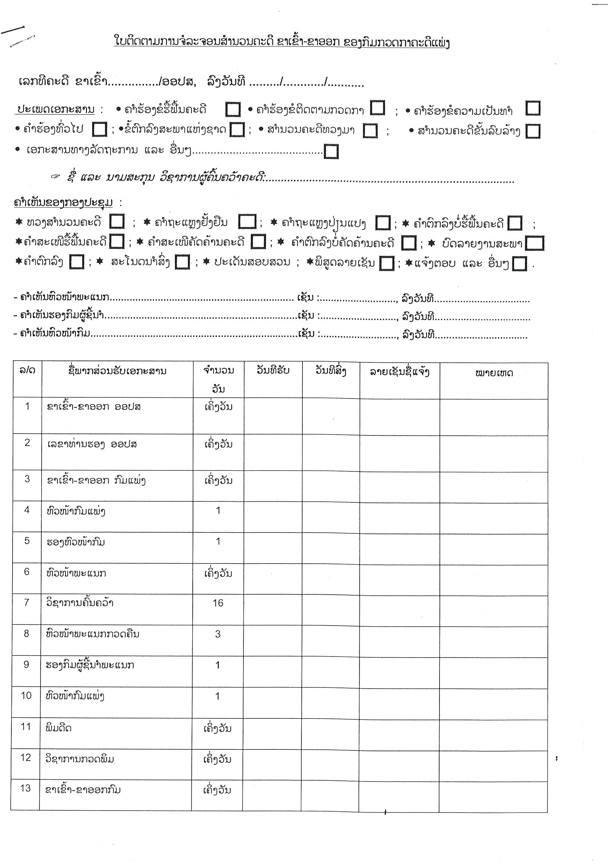
1
2

Slide 58
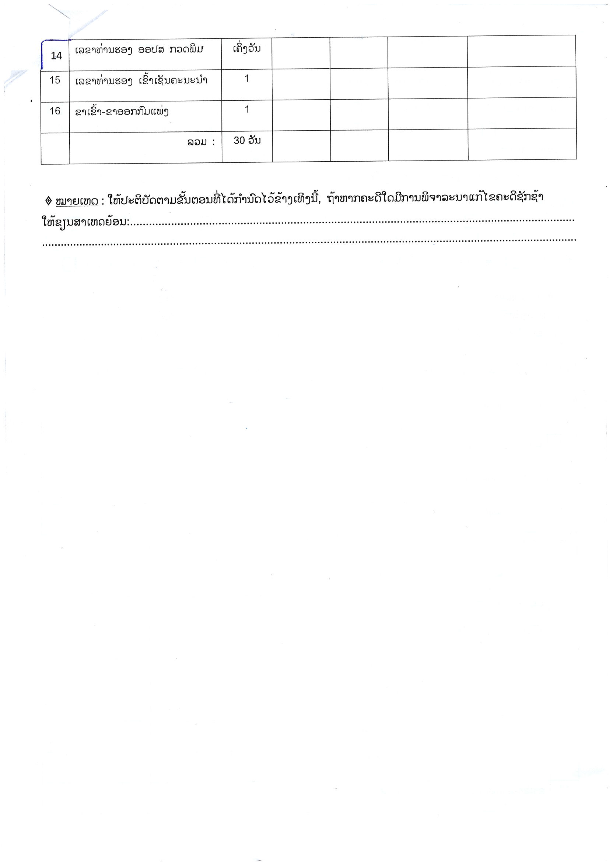
3

Slide 59
ທິດທາງແຜນການໃນຕໍ່ໜ້າ
ປັບປຸງກົນໄກການແກ້ໄຂຄະດີຄົບວົງຈອນ ນັບທັງຊື່ເອີ້ນ, ຂັ້ນຕອນ, ກໍານົດເວລາໃນແຕ່ລະຂັ້ນຕອນ ຢູ່ອົງການໄອຍະການປະຊານແຕ່ລະຂັ້ນ ໃຫ້ມີຄວາມເປັນເອກະພາບ.
ຫ້ອງການ ອອປສ ນໍາສະເໜີຫົວໜ້າອົງການໄອຍະການປະຊາຊົນສູງສຸດອອກຂໍ້ຕົກລົງ ຫຼື ຄໍາແນະນໍາ ໃຫ້ບັນດາກົມວິຊາການ, ອົງການໄອຍະການຂັ້ນທ້ອງຖິ່ນເປັນບ່ອນອີງໃນການຈັດຕັ້ງປະຕິບັດ.
ຫ້ອງການ ອອປສ ຈະໄດ້ເປັນເຈົ້າການຕິດຕາມຊຸກຍູ້ການຈັດຕັ້ງປະຕິບັດທັງຢູ່ຂັ້ນສູນກາງ ແລະ ທ້ອງຖິ່ນ.

Slide 60
ສະເໜີກອງປະຊຸມຄົ້ນຄວ້າດັ່ງນີ້
1. ຊື່ເອີ້ນ: “ການຈໍລະຈອນເອກະສານກ່ຽວກັບຄະດີແບບຄົບວົງ ຈອນ” ຫຼື “ ການບໍລິຫານຄະດີ”
ຮ່າງຕາຕະລາງການຕິດຕາມທີ່ກໍານົດຂັ້ນຕອນ, ມີກໍານົດເວລາເພື່ອເປັນບ່ອນອີງໃນການຈັດຕັ້ງປະຕິບັດ ແລະ ສະດວກໃນການຕິດຕາມກວດກາ, ສະຫຼຸບລາຍງານຄະນະນໍາຂັ້ງຂອງຕົນ. ໃນຕາຕະລາງຈະໄດ້ກໍານົດຂັ້ນຕອນ, ກໍານົດເວລາໃນແຕ່ລະຂັ້ນຕອນຢູ່ອົງການໄອຍະການປະຊາຊົນແຕ່ລະຂັ້ນ ເຊັ່ນ ອົງການໄອຍະການປະຊາຊົນເຂດ, ແຂວງ-ນະຄອນ, ພາກ ແລະ ອົງການໄອຍະການປະຊາຊົນສູງສຸດ.
ຂັ້ນທ້ອງຖິ່ນຕ້ອງໄດ້ມອບຄວາມຮັບຜິດຊອບຢ່າງຂາດຕົວໃຫ້ພະນັກງານໜຶ່ງທ່ານ ເປັນເສນາທິການໃຫ້ຄະນະນໍາຂັ້ນຂອງຕົນໃນວຽກງານດັ່ງກ່າວ.

Slide 61
ຂໍຂອບໃຈ

